Slide 1
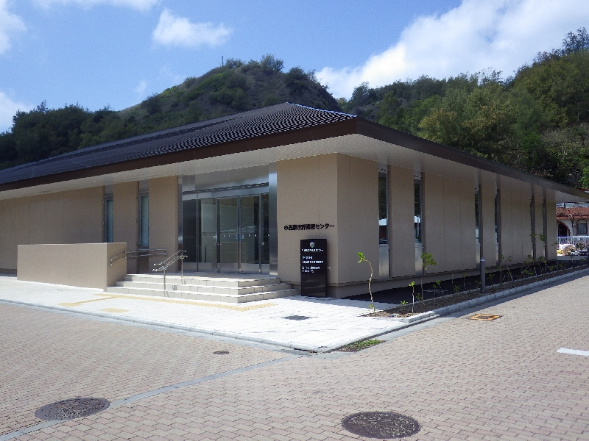
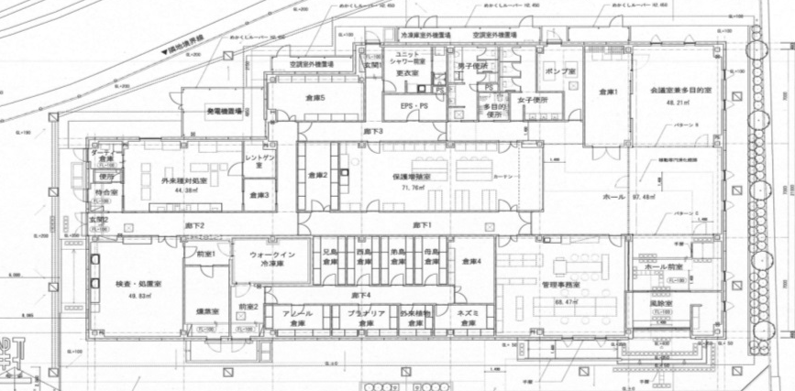
小笠原世界遺産センター概要
１．施設の目的
世界遺産管理の課題である外来種対策や、世界遺産としての主要な価値である陸産貝類・希少昆虫類等の域外保全のための拠点機能を有する。
また、小笠原村を中心とした協議会による管理運営下で、ペット由来の外来種を生み出さないためのネコ等のペットの適正飼養の推進、野生動物の保護を担う動物対処室を併設する。展示ホールでは、小笠原諸島の世界遺産の価値や保全の取り組みに係る情報も提供している。
２．施設概要
施設位置：小笠原村父島字西町
規模・構造：鉄骨造平屋建約850㎡
事務の供用開始：H29年４月
（＊）
展示ホール等の一般公開は5月中旬を予定
会議室
対処室入口
動物対処室
保護増殖室
展示ホール
検査・処置室等
管理事務室
一般入口

